Slide 1


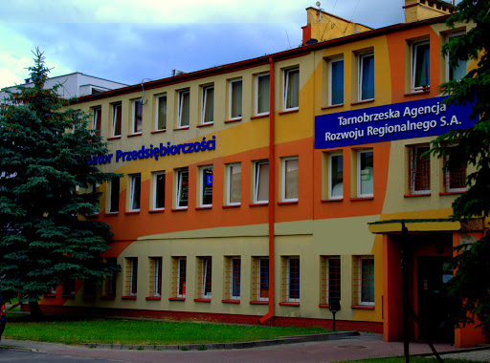
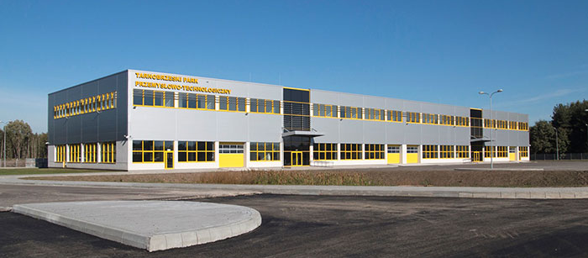
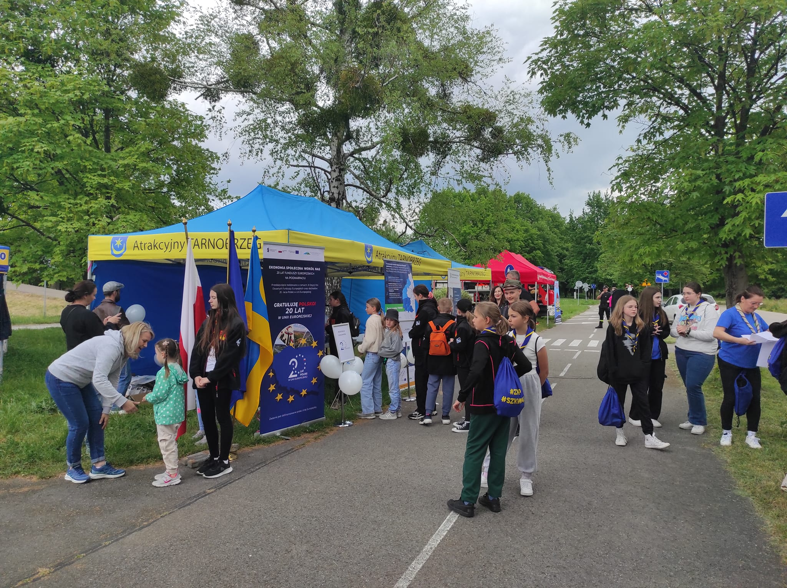
Sprawozdanie z działalności
Tarnobrzeskiej Agencji Rozwoju Regionalnego S.A. w Tarnobrzegu za okres od 1-01-2025 r. do 31-12-2025 r.

Slide 2

Głównymi akcjonariuszami Tarnobrzeskiej Agencji Rozwoju Regionalnego S.A. są:
Miasto Tarnobrzeg – 1991 akcji,
Samorząd Województwa Podkarpackiego – 483 akcje,
„Siarkopol” Tarnobrzegu Sp. z o.o. – 50 akcji.
Pozostali tj. dziewiętnastu akcjonariuszy posiada od kilku do kilkunastu akcji.
Kapitał podstawowy na dzień 31.12.2025 r. wyniósł 1 325 500,00 zł,
w ilości 2651 akcji o wartości nominalnej 500 zł każdej akcji. Kapitał ten
w stosunku do roku poprzedniego pozostał na niezmienionym poziomie.

Slide 3
Struktura Akcjonariuszy (liczba akcji / % udział akcjonariuszy w kapitale akcyjnym)

Slide 4
Struktura Akcjonariuszy (liczba głosów / udział % głosów)

Slide 5
WŁADZE SPÓŁKI
Organy Tarnobrzeskiej Agencji Rozwoju Regionalnego S.A. tworzą:
Walne Zgromadzenie Akcjonariuszy, Rada Nadzorcza i Zarząd.
Rada Nadzorcza w 2025 roku pracowała w trzyosobowym składzie:
Przewodniczący RN – Pani Bożena Sudoł-Kaczmarek,
Zastępca przewodniczącego RN – Pani Barbara Kłeczek,
Członek RN – Pan Witold Bochyński.
Zarząd Agencji w 2025 roku sprawowali:
Prezes zarządu - Sebastian Pawlos,
Wiceprezes zarządu – Ewelina Mysłek.
W związku z upływem wspólnej kadencji członków Rady Nadzorczej TARR S.A., w dniu 23.06.2025 r. Zwyczajne Walne Zgromadzenie TARR S.A. podjęło Uchwały nr 13/2025, 14/2025
i 15/2025 o powołaniu członków Rady Nadzorczej XI kadencji.
W skład nowo powołanej Rady Nadzorczej weszli:
Bożena Sudoł-Kaczmarek
Barbara Kłeczek
Witold Bochyński

Slide 6
Sprawozdanie z prac Zarządu w 2025 roku
W 2025 roku Zarząd odbył 12 protokołowanych posiedzeń podczas których przyjęto 17 uchwał i 14 zarządzeń dotyczących następujących tematów:
spraw finansowych spółki, spraw organizacyjnych, kadrowo-personalnych, realizacji zadań zaplanowanych na 2025 r.,
realizacji oraz przygotowanie nowych projektów współfinansowanych ze środków funduszy strukturalnych UE, koordynacja projektów zewnętrznych
pełnienia funkcji Operatora zarządzającego TPPT,
wspierania małych i średnich przedsiębiorstw,
współpraca z samorządami gmin,
współpracy z uczelniami wyższymi i szkołami z Podkarpacia,
administracji pożyczek w ramach Funduszu Pożyczkowego,

Slide 7
Sprawozdanie z prac Zarządu w 2025 roku
prowadzenia gminnego punktu konsultacyjno-informacyjnego
i operatorskiego programu „Czyste Powietrze”,
zarządzenia Inkubatorem Przedsiębiorczości Tarnobrzeskiej Agencji Rozwoju Regionalnego S.A.,
prowadzenia biura rachunkowego oferującego usługi dla jednoosobowych działalności gospodarczych, fundacji, stowarzyszeń,
prowadzenie szkoleń w zakresie kompetencji miękkich jak
i twardych dostosowanych do specyfiki firm z różnych dziedzin,
zarządzaniu Grupą Zakupową energii elektrycznej i gazu,

Slide 8
TARR S.A. – 2025 r.
Podsumowując działalność Tarnobrzeskiej Agencji Rozwoju Regionalnego S.A. w 2025 roku:
zrealizowano 56 szkoleń na których przeszkolono 138 osób, łączna liczba zrealizowanych godzin szkoleniowych 1660,
klienci Funduszu Pożyczkowego łącznie dokonali spłat w wysokości 36.463,13 zł,
TARR S.A. udzieliła pomocy de minimis w wysokości (wartość nominalna 6.884.528,02 PLN, wartość brutto 6.772.749,20 PLN, wartość brutto 1.598.237,65 EUR),
TARR S.A. otrzymała pomocy de minimis w wysokości (wartość nominalna 4.573,60 PLN, wartość brutto 4.573,60 PLN, wartość brutto 1.075,73 EUR),

Slide 9
TARR S.A. – 2025 r. c.d.
odbyło się 150 konsultacji z mieszkańcami miasta Tarnobrzega. Przygotowano 34 wnioski (w tym 22 przy wsparciu Operatora) na realizację programu „Czyste Powietrze”, dokonano 40 rozliczeń inwestycji. Pozyskane dofinansowanie: 588.590,77 zł,
Spółka rozpoczęła szósty roczny okres pełnienia funkcji Operatora zarządzającego Tarnobrzeskim Parkiem Przemysłowo – Technologicznym (w konsorcjum ze stowarzyszeniem Wschodni Sojusz Motoryzacyjny),
opracowano koncepcję utworzenia i rozwoju produktu turystycznego
pt.: „Między Wisłą a Sanem”,
prowadzono działalność związaną z wynajem powierzchni biurowych
w „Inkubatorze Przedsiębiorczości” Tarnobrzeskiej Agencji Rozwoju Regionalnego S.A.,
realizacja działań w ramach Dni Funduszy Europejskich na Podkarpaciu.

Slide 10
TARR S.A. – 2025 r. c.d.
prowadzono biuro rachunkowe Tarnobrzeskiej Agencji Rozwoju Regionalnego S.A. oferujące usługi dla jednoosobowych działalności gospodarczych, fundacji, stowarzyszeń,
zarządzano powołaną Grupą zakupową energii elektrycznej na terenie Miasta Tarnobrzeg,
koordynowano prace zespołu projektowego Partnera Wiodącego – Miasto Tarnobrzeg (PL) oraz Partnera Projektu Rezerwat Narodowy "Zamki Tarnopolszczyzny" (UA) przy realizacji projektu pt.: „New historical life of Wiśniowiec and Tarnobrzeg parks” finansowanego w ramach Programu Interreg NEXT Polska - Ukraina 2021-2027,

Slide 11
TARR S.A. – 2025 r. c.d.
realizowano projekty
projekt pn. „Kreatywni i efektywni od dziś” FEP 2021-2027 Działanie 7.4, okres realizacji 01.01.2024-30.06.2025.
Wartość projektu: 813.707,88 zł w tym dofinansowanie 732.307,88 zł,
projekt pn. „Tarnobrzeski Ośrodek Wspierania Ekonomii Społecznej”, FEP 2021-2027 Działanie 7.16.
Okres realizacji 01.01.2024-31.12.2029 roku. Wartość wydatków ogółem projektu: 27.310.613,00 zł w tym dofinansowanie 23.214.021,05 zł.
Projekt partnerski oferujący wsparcie: animacyjne, szkoleniowe, doradcze, inkubacyjne, finansowe i biznesowe będące odpowiedzią na zdiagnozowane problemy i bariery osobom fizycznym, podmiotom ekonomii społecznej, przedsiębiorstwom społecznym i innym osobom prawnym, zainteresowanym założeniem i/lub prowadzeniem, rozwinięciem działalności
w sektorze ekonomii społecznej, w tym w formie przedsiębiorstw społecznych.

Slide 12
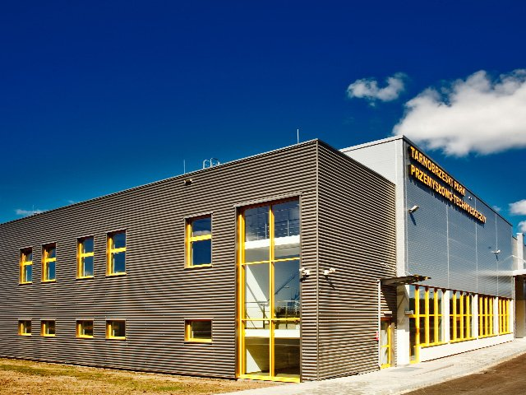
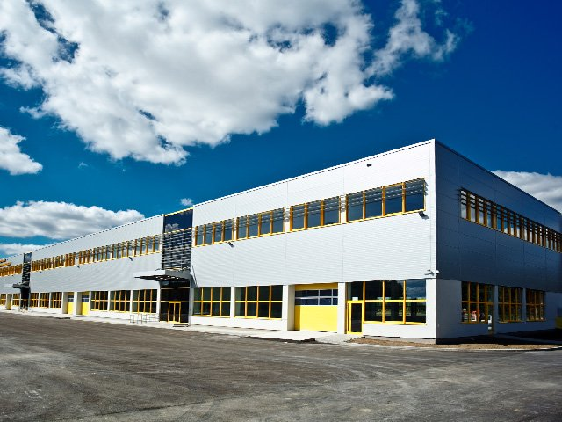
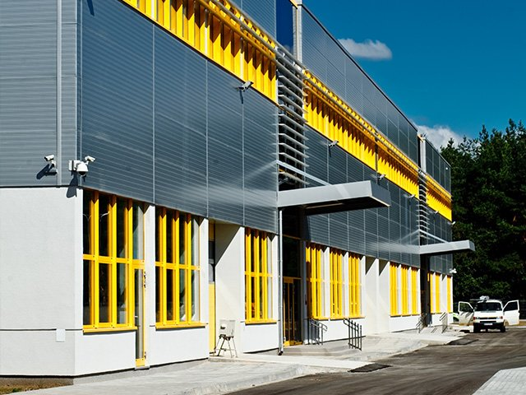
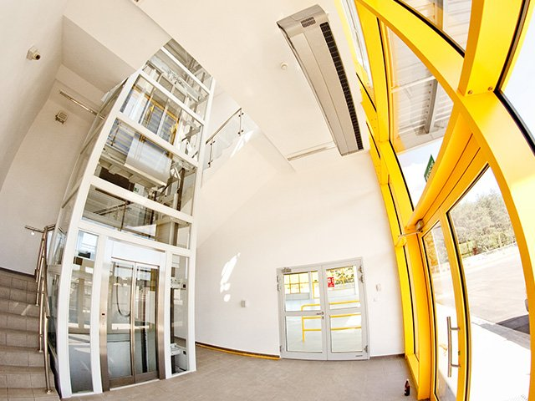
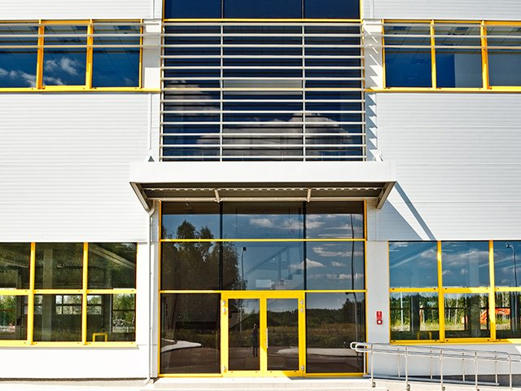
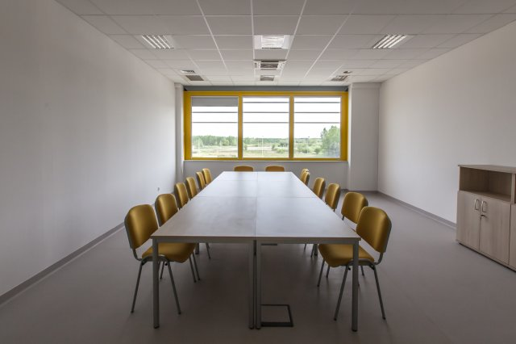
Tarnobrzeski Park Przemysłowo - Technologiczny
Na dzień 31 grudnia 2025 r. w TPPT zlokalizowanych było 40 najemców. Zajmowali oni powierzchnię 7368 m2 co stanowiło 95% powierzchni Parku.
Liczba osób zatrudnionych przez zlokalizowane w TPPT firmy wyniosła 115.
Pozostawało do wynajęcia: 7 pomieszczeń biurowych otwartych (boksy), o powierzchni 245 m2 oraz 1 pomieszczenie biurowe zamknięte o powierzchni 141 m2.
Na dzień 31 grudnia 2025 r. udzielono firmom zlokalizowanym w Tarnobrzeskim Parku Przemysłowo Technologicznym pomocy publicznej na kwotę 14.264,83 zł.
Przychody miasta z wynajmu powierzchni w TPPT wyniosły 1.981.363,72 zł netto
w tym: czynsz 820.451,29 zł, opłata eksploatacyjna 516.251,89 zł, refaktury za media 629.338,91 zł, inne 15.321,63 zł.

Slide 13
TPPT – c.d.
W 2025 roku prowadzono eksploatację budynków zgodnie
z obowiązującymi przepisami budowlanymi, sanitarnymi, ppoż. oraz BHP. Na bieżąco prowadzone były wymagane serwisy i przeglądy m.in. wind, bram. Przedłużono umowy zapewniające prawidłową obsługę TPPT na rok 2025 a także wyłoniono nowych Wykonawców.
Ogólny stan techniczny budynków TPP-T jest dobry.

Slide 14
TPPT – c.d.
Ponadto w 2025 :
dokonano wymiany lin nośnych w windzie (budynek Inkubatora - sektor AB),
dokonano przeglądu wraz z naprawą oraz wymianą paliwa w agregacie prądotwórczym zlokalizowanym w TPPT,
wykonano projekt aktualizacji układu funkcjonalno-użytkowego wraz
z dostosowaniem do wymagań ochrony p.poż. budynków zlokalizowanych na terenie TPPT,
dokonano serwisu agregatu wody lodowej w budynku Inkubatora,
wykonano projekt oraz instalację przewodową Systemu Sygnalizacji Pożaru w budynku Inkubatora,
dokonano pełnego serwisu i naprawy instalacji nawiewno-wywiewnej we wszystkich obiektach TPPT,
dokonano montażu czujnika zmierzchu na parkingu TPPT – celem zmniejszenia zużycia energii na potrzeby oświetlenia terenu i parkingu przy TPPT.

Slide 15
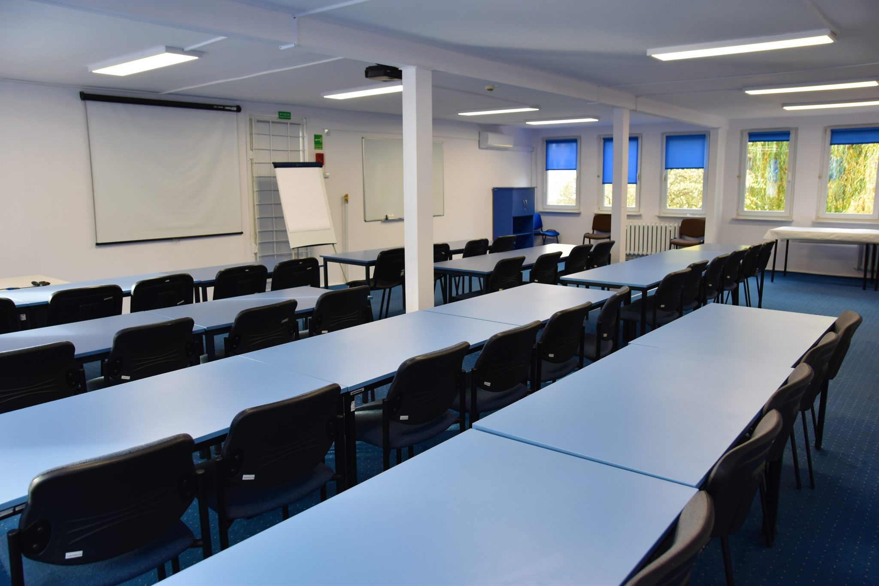
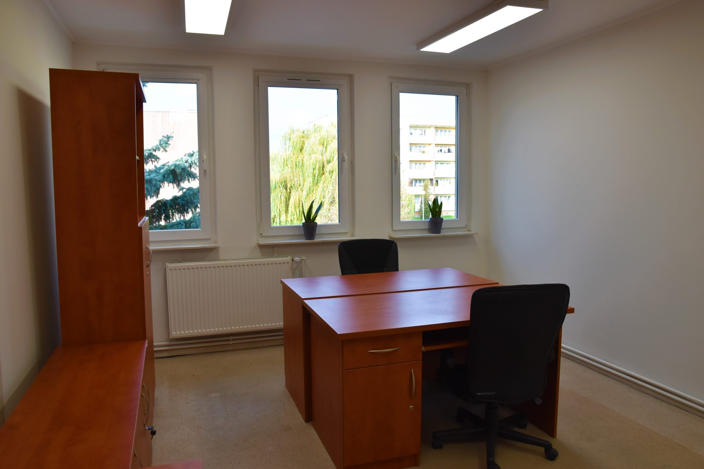
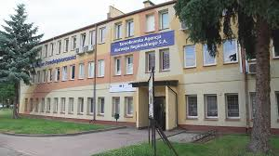
Zarządzanie Inkubatorem Przedsiębiorczości TARR S.A. w 2025 r.
Na dzień 31 grudnia 2025 r. w Inkubatorze Przedsiębiorczości TARR S.A. zlokalizowanych było 19 najemców. Zajmowali oni powierzchnię 538 m2 co stanowiło 49,04% powierzchni Inkubatora.
Wszystkie pomieszczenia biurowe były wynajęte.
Przychody z wynajmu powierzchni w Inkubatorze TARR S.A. wyniosły 229.922,22 zł netto w tym: czynsz 158.733,44 zł, refaktury za media 71.188,78 zł.
W 2025 roku prowadzono eksploatację budynku zgodnie z obowiązującymi przepisami budowlanymi, sanitarnymi, ppoż. oraz BHP. Na bieżąco prowadzone były wymagane serwisy i przeglądy oraz prace remontowe i modernizacyjne.

Slide 16
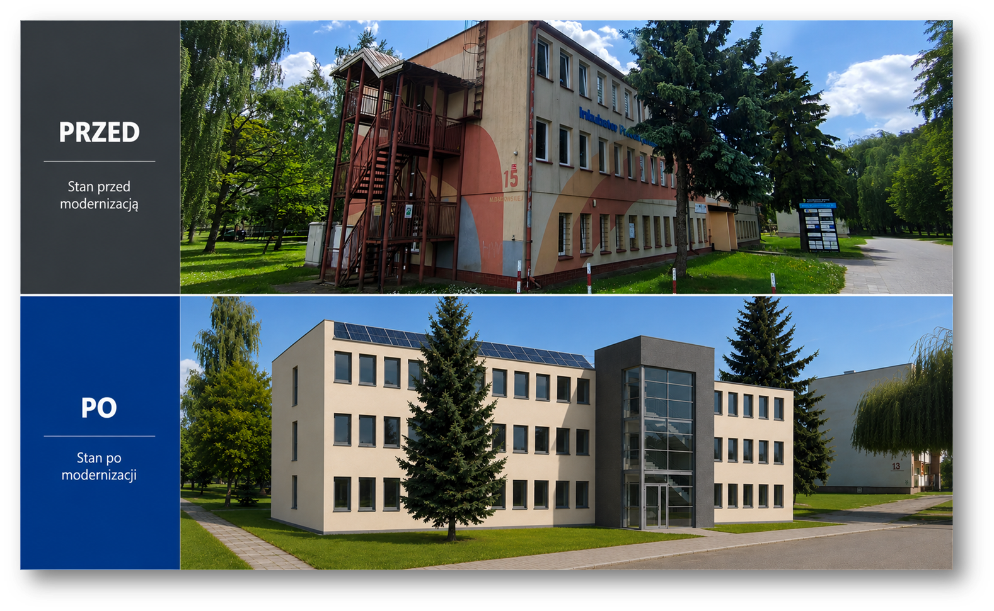
Zarządzanie Inkubatorem Przedsiębiorczości TARR S.A. w 2025 r.
W 2025 roku Zarząd przedstawił koncepcję inwestycji Spółki w zakresie rozbudowy/modernizacji Inkubatora Przedsiębiorczości TARR S.A., która planowana jest do sfinansowania w ramach pozyskanego dofinasowania pochodzącego z programu FEP 2021-2027 w ramach Konkursu „01.03 Wsparcie MŚP – dotacja (Wsparcie IOB, w tym inkubatorów przedsiębiorczości)” na inkubatory przedsiębiorczości.
Na potrzeby planowanej inwestycji wyłoniono Wykonawcę, który miał za zadanie opracować kompleksową dokumentację projektowo-kosztorysową oraz komplet wniosków o wydanie decyzji pozwolenia na budowę/zgłoszenia wykonania robót.

Slide 17
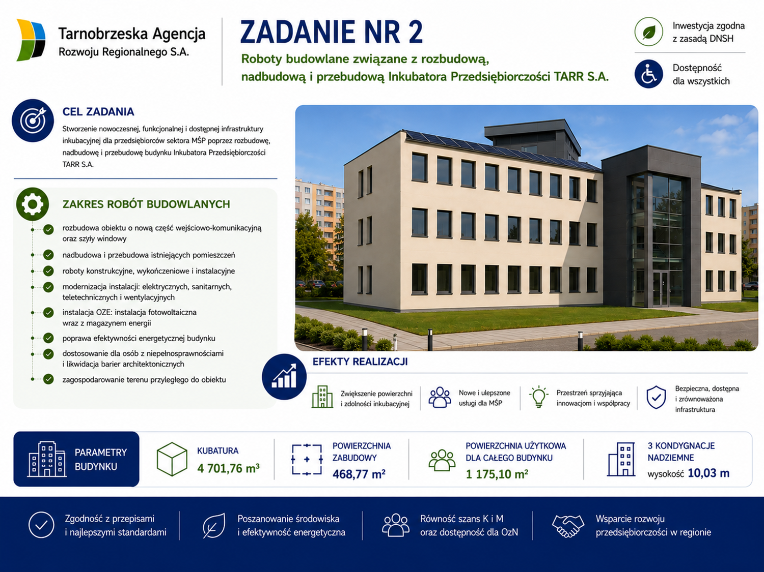
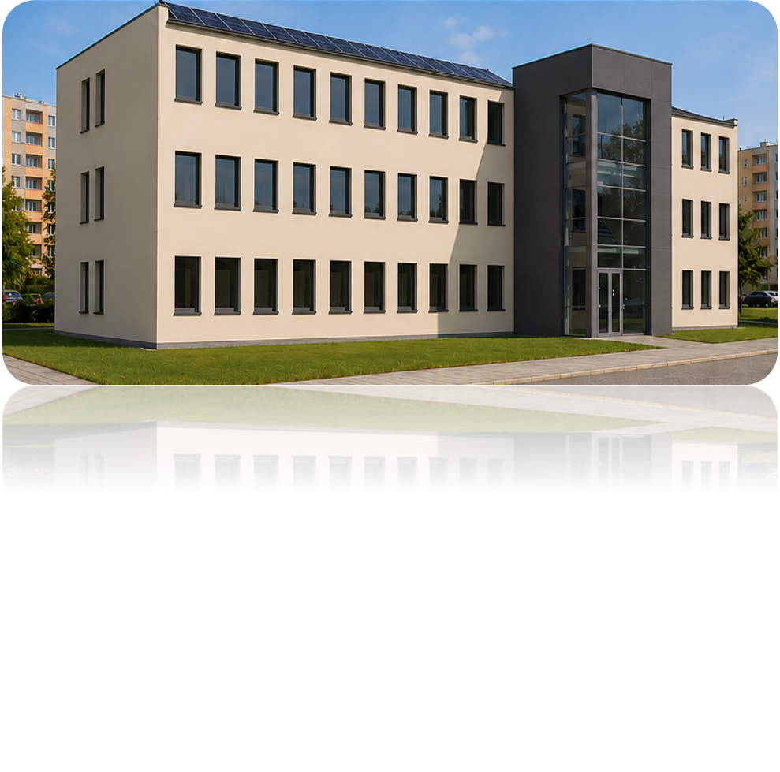
Zarządzanie Inkubatorem Przedsiębiorczości TARR S.A. w 2025 r.

Slide 18
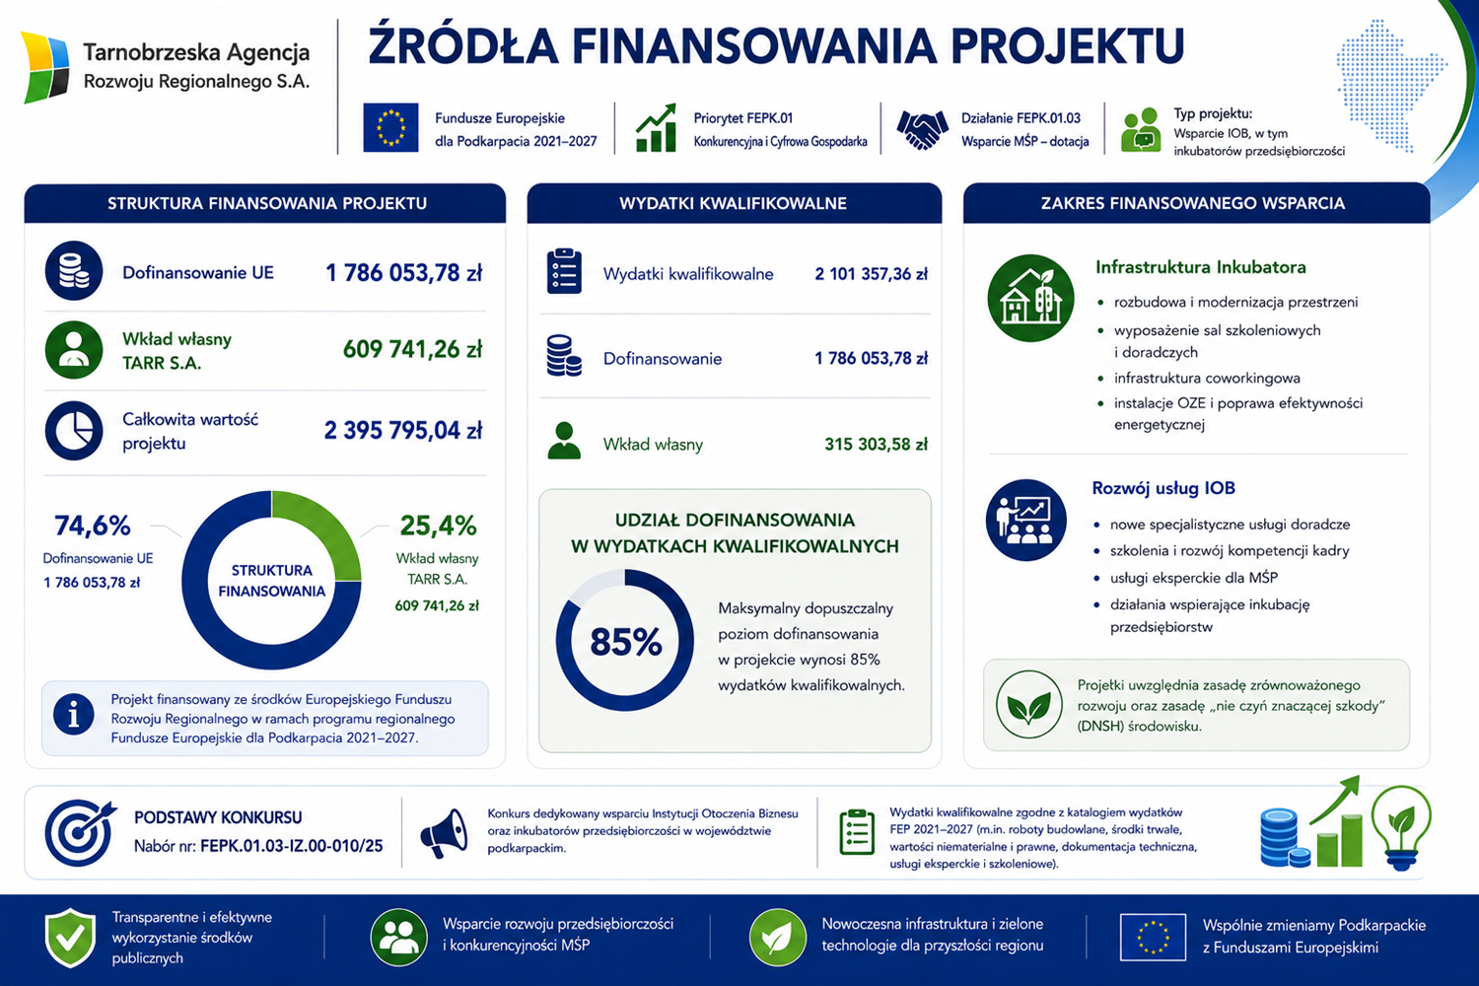
Zarządzanie Inkubatorem Przedsiębiorczości TARR S.A. w 2025 r.

Slide 19

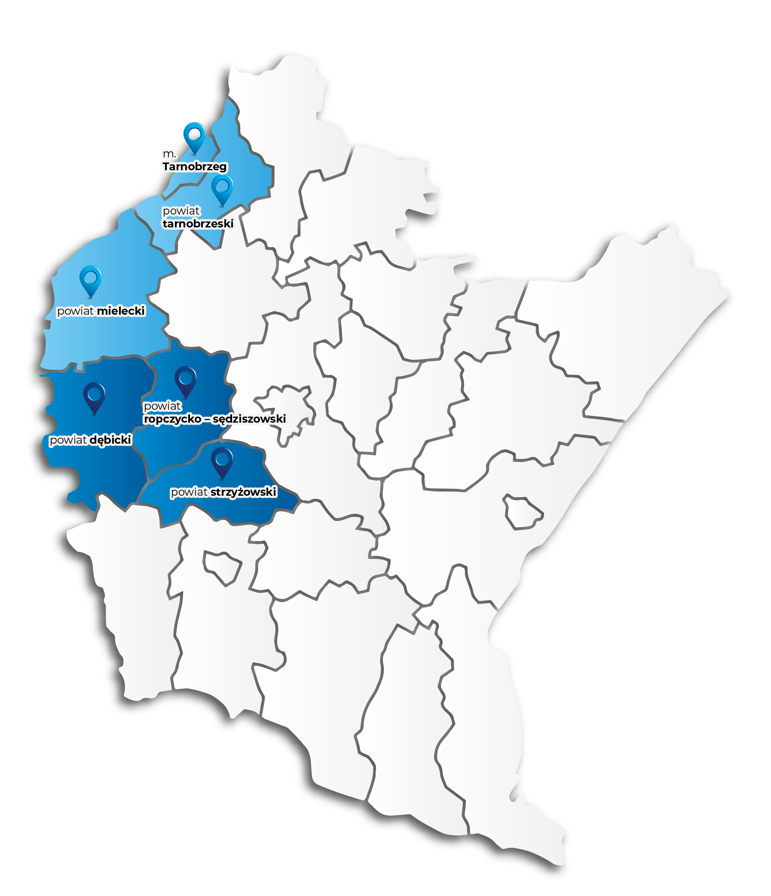
Realizacja projektów – 2025 r.
Projekt „Tarnobrzeski Ośrodek Wspierania Ekonomii Społecznej”
Przedsięwzięcie jest wdrażane w okresie od 01.01.2024 r. do 31.12.2029 r. w partnerstwie Tarnobrzeskiej Agencji Rozwoju Regionalnego S.A. ze Stowarzyszeniem na Rzecz Rozwoju Powiatu Kolbuszowskiego „NIL”.
Tarnobrzeski Ośrodek Wspierania Ekonomii Społecznej oferuje wsparcie: animacyjne, szkoleniowe, doradcze, inkubacyjne, finansowe i biznesowe będące odpowiedzią na zdiagnozowane problemy i bariery.
Projekt realizujemy, aby wzmocnić sektor ekonomii społecznej na obszarze 6 powiatów: dębickiego, strzyżowskiego, ropczycko – sędziszowskiego, mieleckiego, tarnobrzeskiego i m. Tarnobrzeg.
www.tarr.pl www.tarrtowes.pl
Wartość projektu: 27.310.613,00 zł

Slide 20
Realizacja projektów – 2025 r.
Przedsiębiorstwa społeczne i grupy inicjatywne planujące utworzenie Przedsiębiorstwa społecznego mogą uzyskać wsparcie na tworzenie i utrzymanie
od 1 do 10 miejsc pracy.
Stawka jednostkowa na utworzenie miejsca pracy w PS wynosi 35.212 PLN i jest kwalifikowalna tylko łącznie ze stawką na utrzymanie miejsca pracy, która wynosi:
a) 38.700 PLN – w przypadku utrzymania miejsca pracy na pełen etat przez 12 miesięcy,
b) 29.026 PLN – w przypadku utrzymania miejsca pracy na ¾ etatu przez 12 miesięcy,
c) 19.350 PLN – w przypadku utrzymania miejsca pracy na ½ etatu przez 12 miesięcy.
Maksymalna kwota wsparcia finansowego na jedno Przedsiębiorstwo Społeczne lub PES przekształcający się w PS wynosi 739.120,00 zł.
www.tarr.pl www.tarrtowes.pl
Wartość projektu: 27.310.613,00 zł

Slide 21
Realizacja projektów – 2025 r.
W 2025 roku w ramach projektu zrealizowano:
Animację – działania na rzecz grup inicjatywnych i społeczności lokalnej,
Przeprowadzono łącznie 8 seminarium animacyjnych mających na celu promowanie Ekonomii Społecznej,
Doradztwo kluczowe ds. ekonomizacji prowadzone na rzecz osób fizycznych, grup inicjatywnych i PES,
Doradztwo kluczowe – praca z podmiotami nad ich rozwojem oraz wsparcie
w podejmowanych inicjatywach,
Doradztwo na rzecz nowoutworzonych przedsiębiorstw społecznych,
Zrealizowano 10 szkoleń z zakresu zakładania i prowadzenia działalności gospodarczej w sektorze Ekonomii Społecznej dla łącznie 92 osób.
Przeprowadzono nabory zarówno dla istniejących PS jak i dla Grup Inicjatywnych zamierzających utworzyć nowe PS oraz dla PES chcących przekształcić się w PS w wyniku, których przyznano wsparcie finansowe na utworzenie i utrzymanie 78 miejsc pracy na łączną kwotę 5.252.361,00 zł, w tym:
- stawki jednostkowe na utworzenie miejsc pracy 2.746.536,00 zł,
- stawki jednostkowe na utrzymanie miejsc pracy 2.505.825,00 zł,
Wypłacono wsparcie finansowe na utworzenie i utrzymanie miejsc pracy
w łącznej kwocie 4.271.995,50 zł.
www.tarr.pl www.tarrtowes.pl

Slide 22
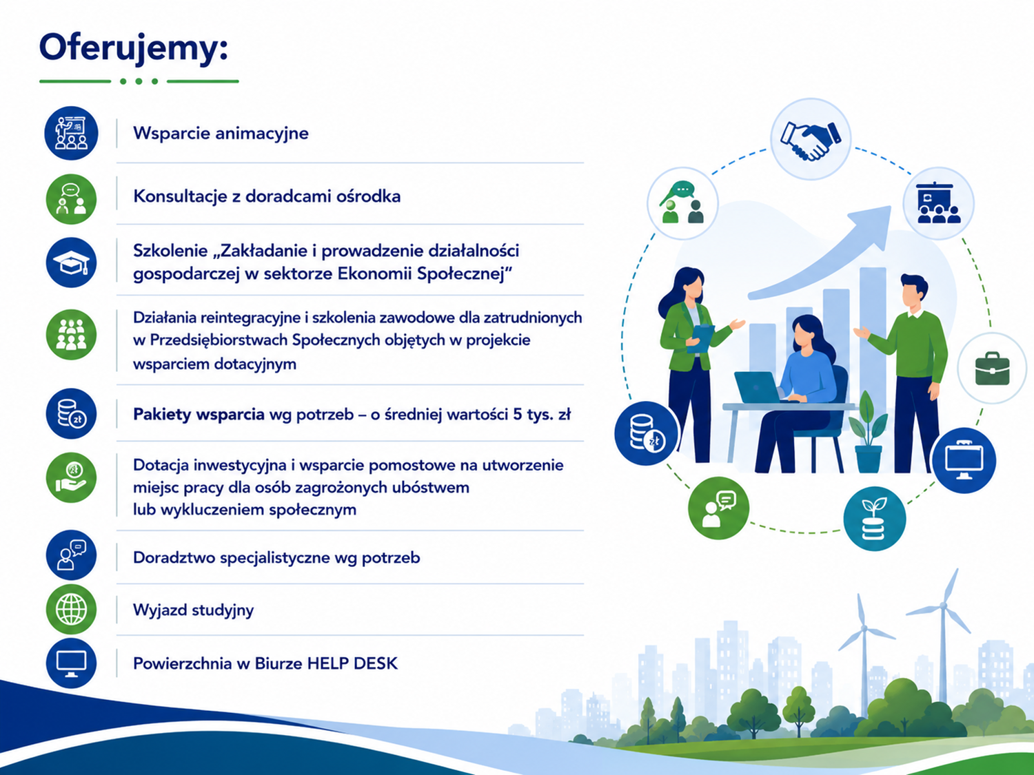
Realizacja projektów – 2025 r.

Slide 23
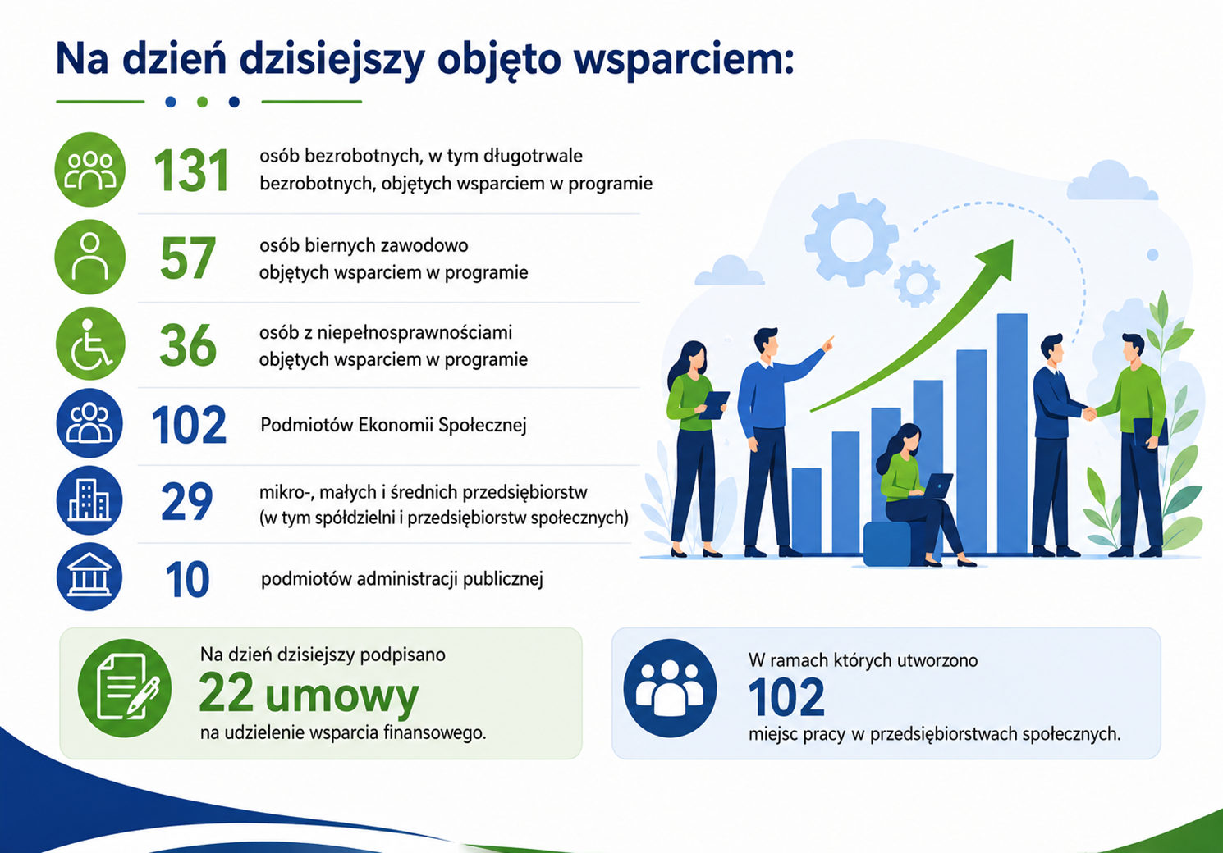
Realizacja projektów – 2025 r.

Slide 24

Realizacja projektów – 2025 r.
Projekt „Kreatywni i efektywni od dziś”
Projekt realizowany jest przez Tarnobrzeską Agencję Rozwoju Regionalnego S.A. w okresie od 01.01.2024 r. do 30.06.2025 r.
Projekt oferuje uczestnikom wsparcie w postaci: Indywidualnego Planu Działania, Poradnictwa Zawodowego Grupowe, Szkolenia/Kursy Zawodowe, Staże Zawodowe.
Grupę docelową stanowią osoby zatrudnione na umowach krótkoterminowych ,umowach cywilnoprawnych, ubodzy pracujący i osoby odchodzące z rolnictwa.
Wsparcie zostanie skierowane do grupy docelowej z obszaru województwa podkarpackiego (w przypadku osób fizycznych uczą się, pracują lub zamieszkują one na obszarze woj. podkarpackiego w rozumieniu przepisów KC, w przypadku innych podmiotów posiadają one jednostkę organizacyjną na obszarze woj. podkarpackiego).
www.tarr.pl www.kreatywniefektywni.pl
Wartość projektu: 747 359,50 zł

Slide 25
Realizacja projektów – 2025 r.
W 2025 roku w ramach projektu zrealizowano:
70 godzin doradztwa zawodowego dla 69 osób,
46 Uczestników projektu uczestniczyło w szkoleniach zawodowych z czego we wskazanym okresie 42 osoby podniosło kwalifikacje bądź kompetencje zawodowe.
Szkolenia zawodowe jakie zostały zrealizowane to:
świadectwo kwalifikacji zawodowej do kat. C,
kategoria B prawa jazdy,
pracownik biurowy wraz z kursem ECDL,
barista,
operator wózka widłowego,
szkolenie z zakresu uzupełnienia kompetencji cyfrowych,
opiekun medyczny,
kosmetyczka,
świadectwo kwalifikacji zawodowej do kat. D
operator koparki jednonaczyniowej kl. III do 25 ton,
operator spycharki,
spawanie blach spoinami pachwinowymi metodą MAG 135 w grupie materiałowej FM 1.
10 Uczestników projektu rzakonczyło odbywanie staży zawodowych.
Wartość projektu: 747 359,50 zł

Slide 26

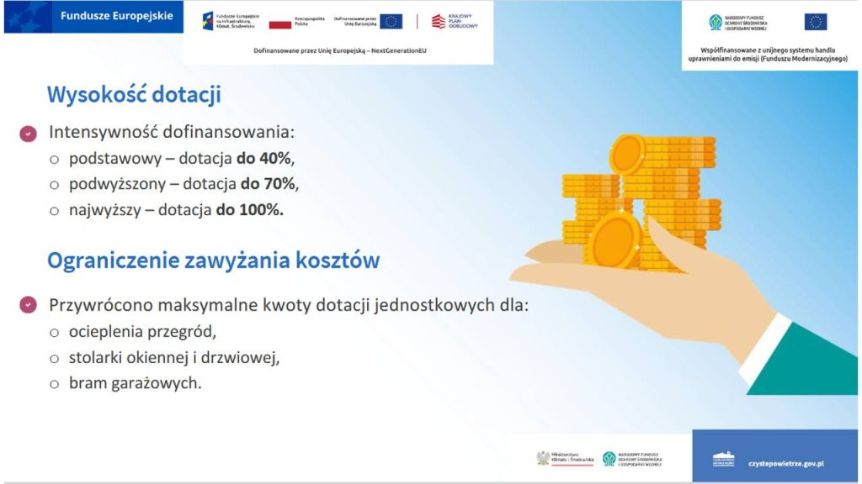
Realizacja projektów – c.d.
Prowadzenie gminnego punktu konsultacyjno-informacyjnego oraz operatorskiego Programu „Czyste Powietrze”
W 2025 roku odbyło się 150 konsultacji
z mieszkańcami miasta Tarnobrzega. Przygotowano 34 wnioski, dokonano 40 rozliczeń inwestycji.
Pozyskane dofinansowanie: 588 590,77 zł.
www.tarr.pl

Slide 27
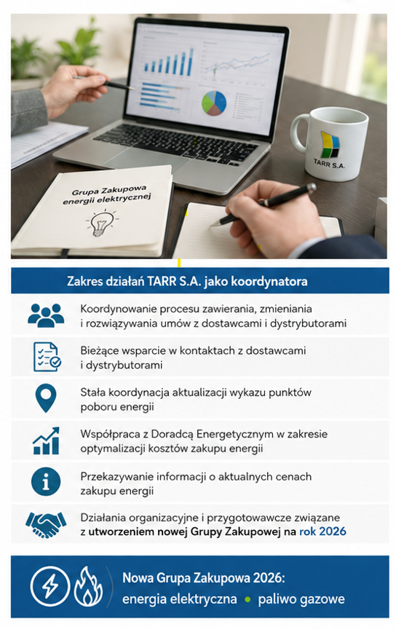
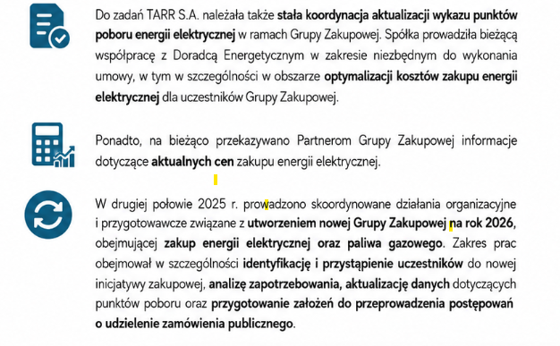
Realizacja – c.d.
Realizacja usługi w zakresie zarządzania Grupą Zakupową energii elektrycznej

Slide 28
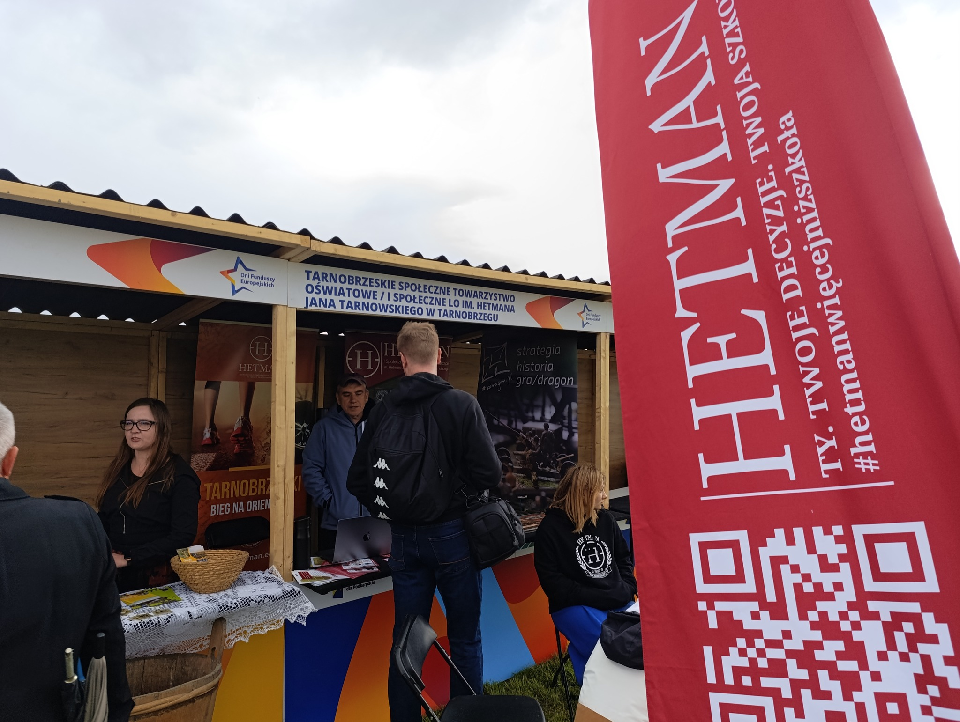
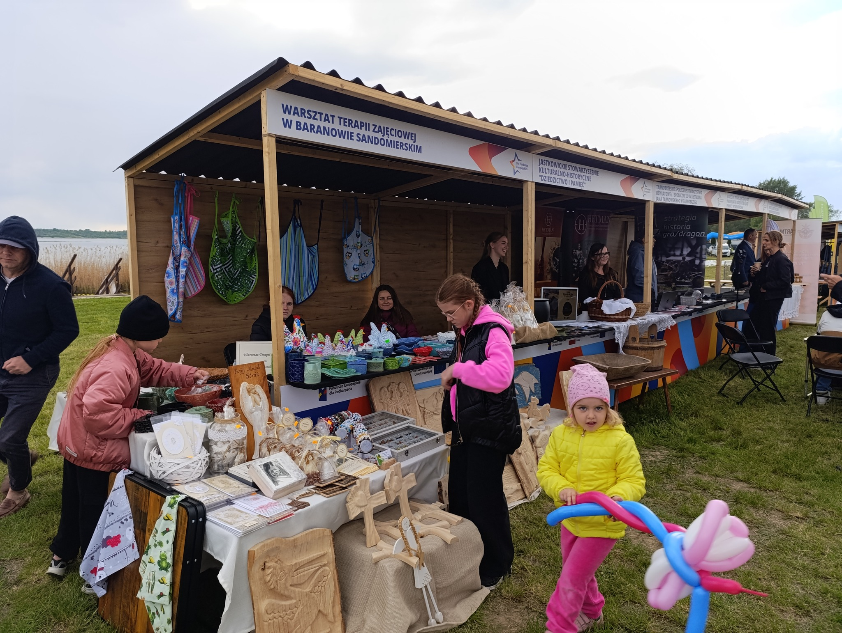
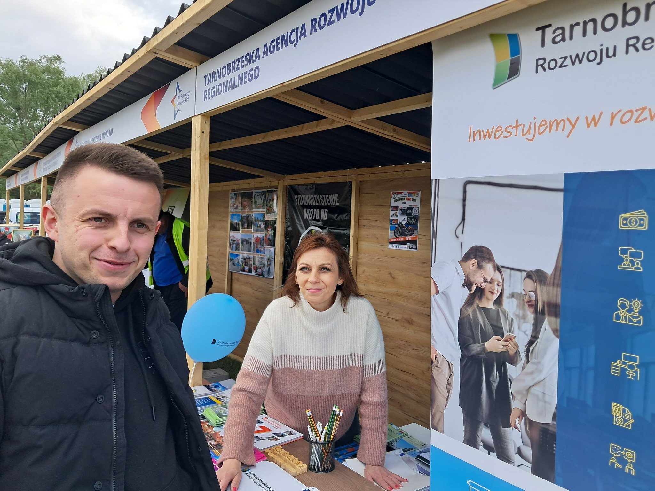
Realizacja projektów – 2025 r.
Realizacja działań w ramach Dni Funduszy Europejskich na Podkarpaciu
W dniu od dniu 11 maja 2025 r. na terenie Jeziora Tarnobrzeskiego zaprezentowały się Podmioty
Ekonomii Społecznej i Przedsiębiorstwa Społeczne z Tarnobrzega i okolic: od Stalowej Woli, przez Tarnobrzeg,
po Mielec. Do współpracy przy realizacji wydarzenia zaprosiliśmy najaktywniejsze podmioty złożone z rękodzielników, działaczy społecznych i wszelkiej maści aktywistów, których przedstawiciele prezentowali wyroby i usługi oraz opowiadali o możliwościach, jakie dały im Fundusze Europejskie.
Podjęte działania pozytywnie przyczyniły się do podniesienia świadomości na temat dostępnych możliwości finansowania z Funduszy Europejskich oraz wspierania przedsiębiorczości. Na przykładzie wielu Beneficjentów, którzy skorzystali z Funduszy Europejskich pokazano, że można się skutecznie rozwijać i osiągnąć sukces.

Slide 29

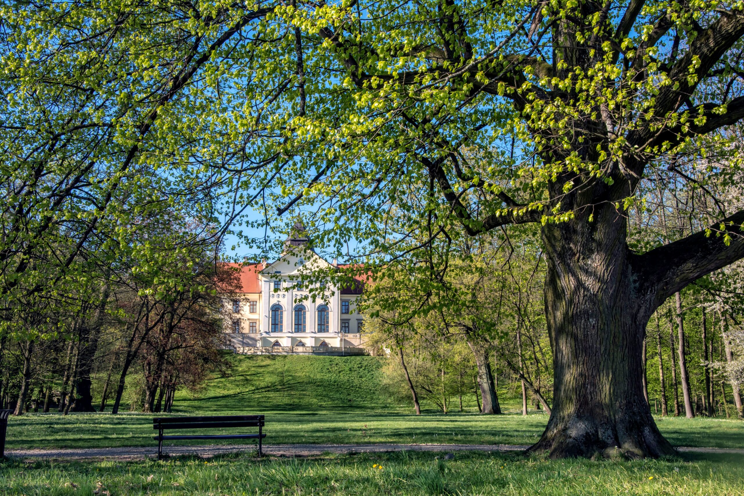
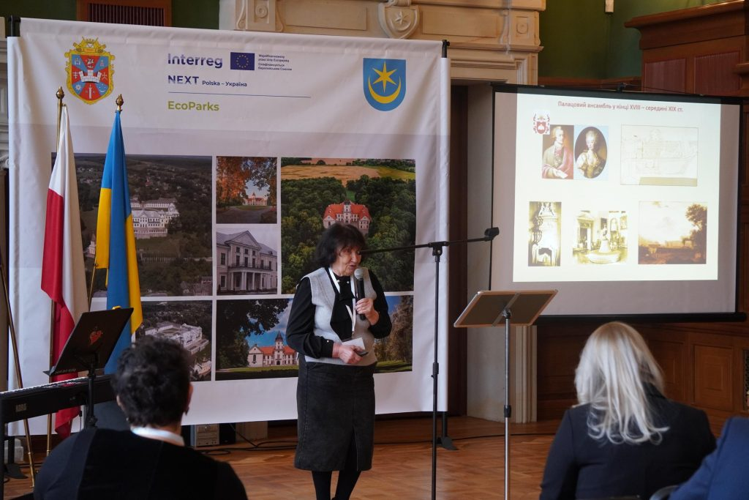
Realizacja projektów – 2025 r.
Koordynacja międzynarodowego projektu „Nowe życie historycznych parków Wiśniowiec i Tarnobrzeg”.
W grudniu 2024 roku Miasto Tarnobrzeg podpisało umowę grantową na realizację projektu „Nowe życie historycznych parków Wiśniowiec i Tarnobrzeg” w ramach programu Interreg NEXT Polska-Ukraina 2021-2027. TARR S.A. jest partnerem wspierającym
to przedsięwzięcie.
Projekt ma na celu przywrócenie dawnej świetności zabytkowym parkom
w Tarnobrzegu i Wiśniowcu, poprzez działania rewitalizacyjne oraz podniesienie świadomości ekologicznej mieszkańców.
W 2025 roku realizowano działania:
przeprowadzono i zakończono pełny proces opracowania dokumentacji projektowo-kosztorysowej,
wykonano inwentaryzację geodezyjną terenu o pow. 15,63 ha oraz szczegółową inwentaryzację dendrologiczną obejmującą 2164 drzewa i 10 000 m² krzewów,
przeprowadzono procedurę wyboru Wykonawcy robót budowlanych,
istotnym wydarzeniem zrealizowanym w 2025 roku była konferencja inaugurująca projekt, która odbyła się 14 marca 2025 r. w Muzeum – Zamek Tarnowskich w Tarnobrzegu.
Okres realizacji projektu: 01.12.2024 r. – 30.11.2026 r.
Wartość projekt: 980.559,68 EUR
Wysokość dofinasowania z środków Unii Europejskiej: 882.503,71 EUR
Wartość projektu dla Miasta Tarnobrzeg: 501.043,92 EURO

Slide 30

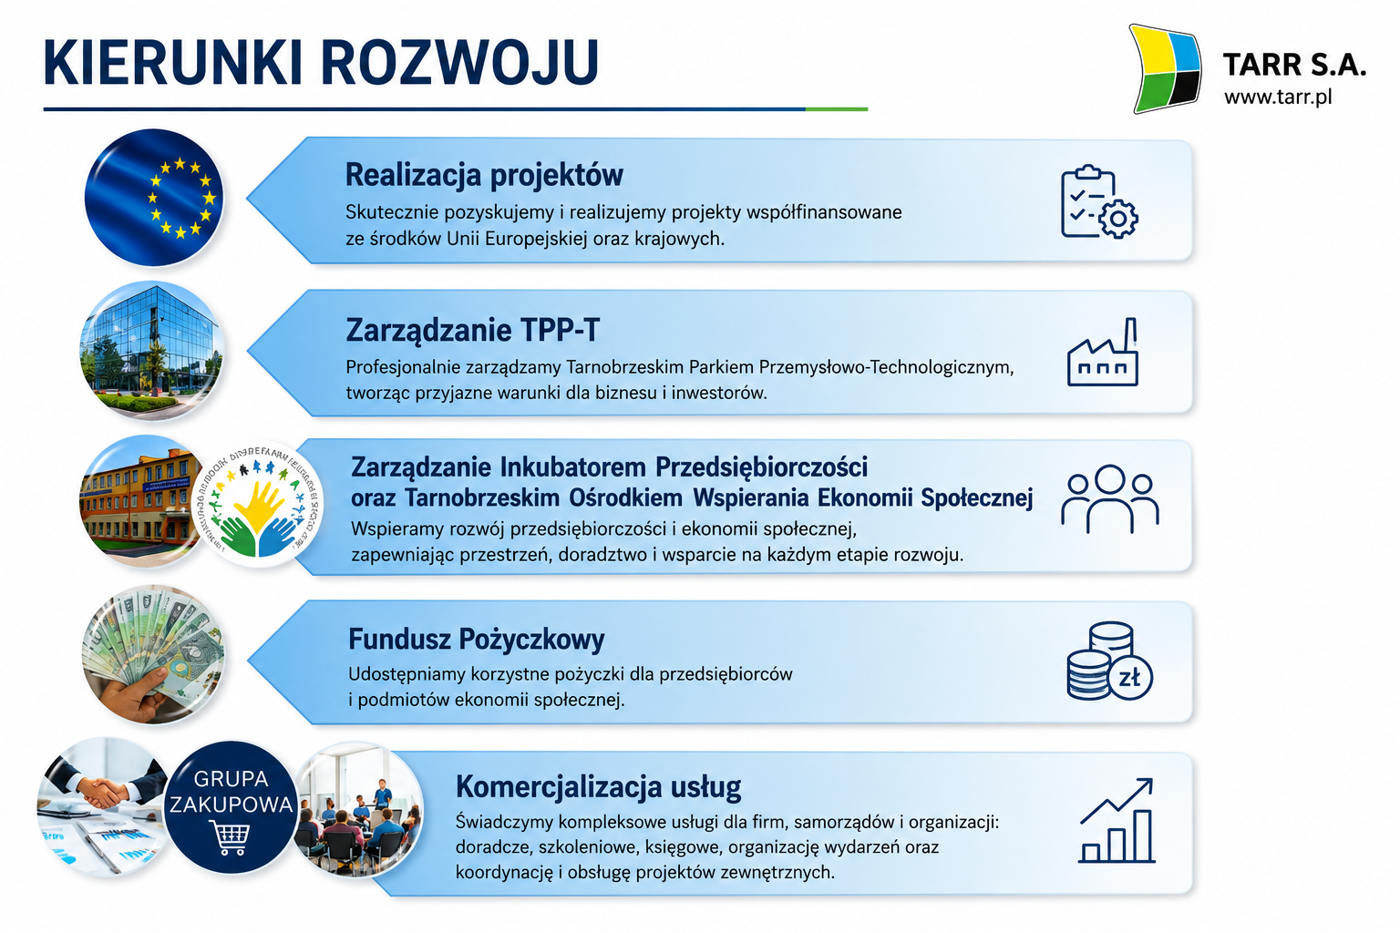

Slide 31

Kierunki rozwoju
Praca Agencji, podobnie jak to było w ostatnich latach ukierunkowana jest przede wszystkim na realizowanie przedsięwzięć opartych na środkach zewnętrznych w tym instrumentach finansowych Unii Europejskiej.
Perspektywa na lata 2021-2027 obejmuje szereg programów na poziomie krajowym oraz regionalnym. Spółka na bieżąco obserwuje harmonogramy naborów wniosków dla poszczególnych programów i w związku z tym planuje dalsze opracowywanie
i realizację projektów krajowych i międzynarodowych mających na celu m.in.
rozwój przedsiębiorczości, zasobów ludzkich, poprawię jakości zatrudnienia na rynku pracy.

Slide 32
Zatrudnienie
W 2025 roku w TARR S.A. średnioroczne zatrudnienie ukształtowało się na poziomie 10,45 etatu.
Na dzień 31.12.2025 r. było zatrudnionych:
12 osób (w tym: 7 kobiet) na podstawie umowy o pracę,
8 osób na podstawie umowy zlecenie,
8 osób na podstawie umowy B2B,
2 osoby na podstawie kontraktu menadżerskiego,
3 osoby powołane do Rady Nadzorczej
Pracownicy posiadają wysokie kwalifikacje i bogate doświadczenie zawodowe.
Przeciętna miesięczna płaca brutto liczona zgodnie z wytycznymi GUS wyniosła 7.014,59 PLN.

Slide 33
Sprawozdanie finansowe
Tarnobrzeskiej Agencji Rozwoju
Regionalnego S.A. zawiera :
bilans na dzień 31 grudnia 2025 r., który po stronie aktywów i pasywów zamyka się sumą: 20.950.933,23 zł,
rachunek zysków i strat za rok obrotowy zakończony w dniu
31 grudnia 2025 r., wykazujący zysk netto w wysokości: 57.071,19 zł,
zestawienie zmian w kapitale własnym za rok obrotowy zakończony
w dniu 31 grudnia 2025 r., wykazujące zwiększenie kapitału własnego
o kwotę: 57.071,19 zł,
podział zysku: zwiększenie kapitału zapasowego 4.565,70 zł, pokrycie straty
z lat ubiegłych 52.505,49 zł,
rachunek przepływów pieniężnych za rok obrotowy zakończony w dniu
31 grudnia 2025 r., wykazujący zmniejszenie stanu środków pieniężnych
o kwotę: 349.921,57 zł,
Zarząd utworzył w 2025 rezerwę na przyszłe zobowiązania w kwocie 14.000,00 zł. Do rozliczenia pozostała rezerwa w kwocie: 19.772,00 zł.

Slide 34
Rachunek zysków i strat
 | ZA 2025R | ZA 2024R
A Przychody netto ze sprzedaży i zrównane z nimi | 1.530.108,19 | 1.710.616,23
w tym od jednostek powiązanych | 0,00 | 0,00
I. Przychody netto ze sprzedaży produktów | 1.530.108,19 | 1.710.616,23
II. Zmiana stanu produktów | 0,00 | 0,00
III. Przychody ze sprzedaży towarów i materiałów | 0,00 | 0,00
B Koszty działalności operacyjnej | 7.146.673,49 | 2.837.233,07
C Wynik ze sprzedaży (A-B) | (-)5.616.565,30 | (-)1.126.616,84
D Pozostałe przychody operacyjne | 5.692.934,36 | 1.173.532,90
E Pozostałe koszty operacyjne | 28.959,35 | 21.701,26
F Wynik na działalności operacyjnej (C+D-E) | 47.409,71 | 25.214,80
G Przychody finansowe | 22.845,24 | 45.010,18
H Koszty finansowe | 9.335,76 | 29.974,07
K Wynik brutto | 60.919,19 | 40.250,91
L Podatek dochodowy | 3.848,00 | 0,00
N Zysk netto (K-L) | 57.071,19 | 40.250,91

Slide 35
Rachunek zysków i strat
Struktura przychodów w 2025 r. była następująca:
PRZYCHODY NETTO | 7.245.887,79
Wynajem biur i pomieszczeń | 229.922,22
Grupa zakupowa energii | 113.520,00
Studium wykonalności (oprac.dokum.,INTERREG) | 84.617,88
Wynajem sali konferencyjnej | 8.390,82
Czyste powietrze | 67.503,24
Obsługa księgowa | 5.062,60
TPPT | 1.021.091,43
Inne (szkolenia, organizacja wydarzeń) | 0,00
Dotacje UE | 5.677.993,97
Pozostałe przychody operacyjne (przychody związane z dochodzeniem roszczeń, bezumowne korzyst. z lokalu) | 14.940,39
Przychody finansowe (odsetki z obrotu pożyczkami + odsetki bankowe od lokat) | 22.845,24

Slide 36
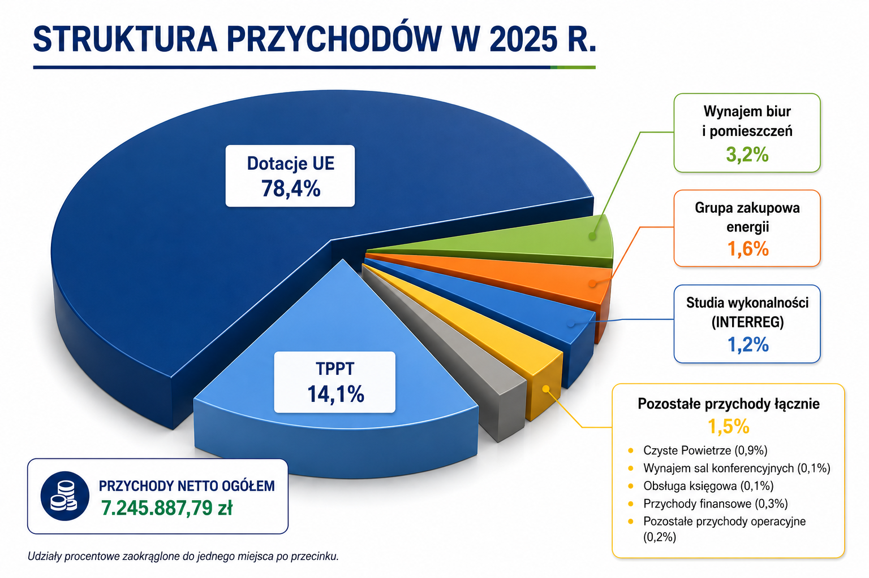
Rachunek zysków i strat

Slide 37
Rachunek zysków i strat
Struktura kosztów działalności operacyjnej w 2025 r. była następująca:
 | Rok 2025
 | Wartość ZŁ | %
Amortyzacja | 19.922,08 | 0,27
Zużycie materiałów i energii | 138.032,17 | 1,93
Usługi obce | 998.332,39 | 13,97
w tym usługi w projektach | 190.163,03
Podatki i opłaty | 58.330,33 | 0,82
Wynagrodzenia | 1.347.201,64 | 18,85
w tym: wynagrodzenie Zarządu (kontrakty menadżerskie) wynagrodzenie Rady Nadzorczej | 224.236,68 51.840,00
Ubezpieczenia społeczne i in. świadczenia | 268.678,53 | 3,76
w tym ub. społ. i in. świadcz. w projektach | 29.563,73
Pozostałe koszty rodzajowe | 4.316.176,35 | 60,40
w tym udzielone wsparcie w projektach | 4.279.195,50
Koszty działalności operacyjnej | 7.146.673,59 | 100,00

Slide 38
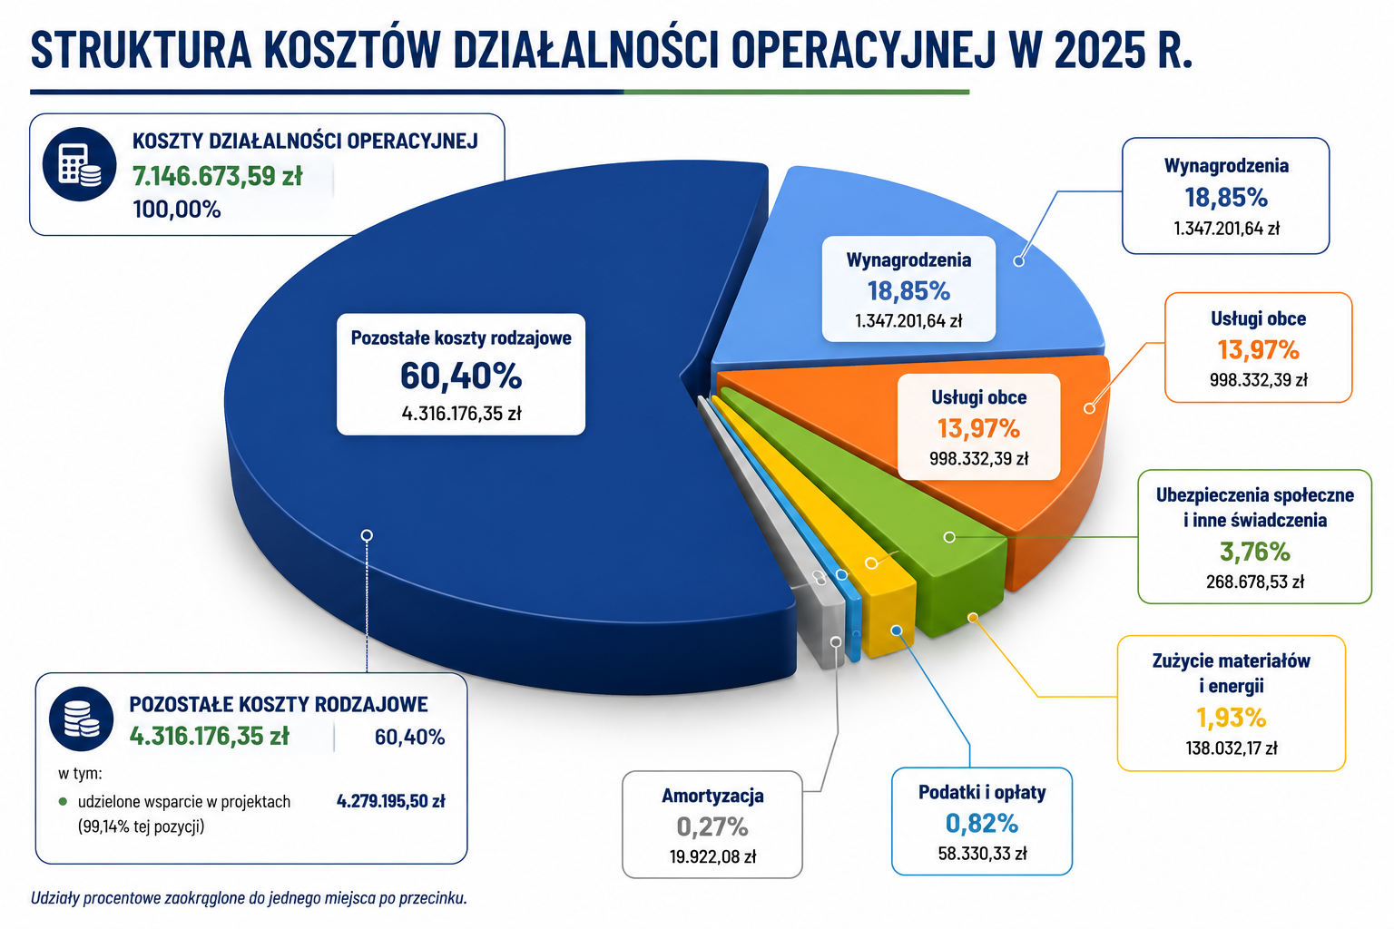
Rachunek zysków i strat

Slide 39
BILANS
1.1 Grupa A – Aktywa trwałe
AKTYWA TRWAŁE
 | NA 31-12-2025 | NA 31-12-2024 | NA 31-12-2023
Wartości niematerialne i prawne | 9 225,00 | 18 450,00 | 0,00
Grunty, w tym prawo wieczyst. użytk. | 50 250,00 | 50 250,00 | 50 250,00
Budynki i budowle | 229 969,33 | 221 973,76 | 186 345,76
Urządzenia techniczne i maszyny | 0,00 | 0,00 | 0,00
Środki transportu | 0,00 | 0,00 | 0,00
Inne środki trwałe | 0,00 | 0,00 | 0,00
Środki trwałe w budowie | 4 925,15 | 0,00 | 0,00
Razem rzeczowe aktywa trwałe | 285 144,48 | 272 223,76 | 236 595,76
Należności długoterm. z tyt. projektu | 12 518 850,70 | 17 409 828,70 | 0,00
Razem aktywa trwałe | 12 814 901,06 | 17 700 502,46 | 236 595,76
Udział procentowy w aktywach | 61,17 | 66,74 | 17,35
Wartość budynku TARR S.A. na dzień 18.03.2026 r. zg. z operatem szacunkowym wynosi 3.778.000,00 zł

Slide 40
BILANS
1.1 Grupa A – Aktywa obrotowe
 | NA 31-12-2025R. | NA 31-12-2024R. | NA 31-12-2023R.
1.2.1 Zapasy (zaliczki) | 0,00 | 202,30 | 0,00
1.2.2 Należności krótkoterminowe
- należności z tytułu dostaw i usług | 158.037,15 | 147.076,13 | 50.070,63
- należności z tytułu podatków i dotacji | 2.459,58 | 6.332,14 | 9.032,01
- inne należności | 5.470.300,12 | 5.680.118,18 | 98.343,47
Razem należności krótkoterminowe | 5.630.796,85 | 5.833.526,45 | 157.446,11
Udział procentowy w aktywach | 26,88 | 22,00 | 11,54
Inne należności wykazane w bilansie w kwocie 5 470 300,12 zł dotyczą :
- należności z tytułu udzielonych pożyczek w ramach realizowanych projektów – 70.128,94 zł,
- należności z tytułu umów o dotacje – 5.400.000,00 zł,
- pozostałych rozrachunków wynikających z ewidencji księgowej – 171,18 zł.

Slide 41
BILANS
1.1 Grupa A – Aktywa obrotowe
1.2.3. Inwestycje krótkoterminowe.
 | NA 31-12-2025R. | NA 31-12-2024R. | NA 31-12-2023R.
Środki pieniężne na rachunkach bankowych | 2.490.639,62 | 2.838.877,91 | 967.982,48
Środki pieniężne w kasie | 682,11 | 2.365,39 | 1.996,90
Razem inwestycje krótkoterminowe | 2.491.321,71 | 2.841.243,30 | 969.979,38
Udział procentowy w aktywach | 11,89 | 10,71 | 71,11
W środkach pieniężnych posiadanych przez TARR – środki pieniężne o ograniczonej możliwości dysponowania, przeznaczone na realizację projektów, TPP-T: 31.12.2025 kwota 1.672.192,93 zł.

Slide 42
BILANS
1.1 Grupa A – Aktywa obrotowe
1.2.4. Krótkoterminowe rozliczenia międzyokresowe.
 | NA 31-12-2025R. | NA 31-12-2024R. | NA 31-12-2023R.
Rozliczenia międzyokresowe | 13.913,59 | 146.418,63 | 0,00
Udział procentowy w aktywach | 0,06 | 0,55 | 0,00
Aktywa Spółki
na dzień 31-12-2025 r. stanowią sumę 20.950.933,23

Slide 43
BILANS
2.1 Kapitał własny
 | NA 31-12-2025R. | NA 31-12-2024R. | NA 31-12-2023R.
Kapitał podstawowy – akcyjny | 1.325 500,00 | 1.325 500,00 | 1.325 500,00
Kapitał zapasowy | 47.888,78 | 44 .668,71 | 41 .406,74
Kapitał z aktualizacji wyceny | 0,00 | 0,00 | 0,00
Strata z lat ubiegłych | (-)237.242,05 | (-)274.272,89 | (-)311.785,59
Wynik z roku obrotowego | 57.071,19 | 40.250,91 | 40.774,67
Razem kapitał własny | 1 193 217,92 | 1 136 146,73 | 1 095 895,82
Udział procentowy w pasywach | 5,70 | 4,28 | 80,34
Propozycja podziału Zysku za 2025 rok:
zwiększenie kapitału zapasowego kwota 4 565,70 zł
pokrycie strat z lat ubiegłych kwota 52 505,49 zł

Slide 44
BILANS
2.2.3 Zobowiązania i rezerwy
 | NA 31-12-2025R. | NA 31-12-2024R. | NA 31-12-2023R.
Rezerwy | 19.772,00 | 5.772,00 | 70.000,00
Zobowiązania długoterminowe | 2.456.661,43 | 3.336.493,79 | 0,00
- kredyty i pożyczki | 0,00 | 0,00 | 0,00
- zobowiązania z tytułu dostaw i usług | 40.013,73 | 118.306,96 | 49.913,303
- zobowiązania z tytułu podatków i ubezp. | 20.729,78 | 38.781,19 | 32.889,01
- zobowiązania z tytułu wynagrodzeń |  |  | 0,00
- inne zobowiązania | 980.133,70 | 1.041.750,05 | 113.299,75
Fundusze specjalne | 0,00 | 0,00 | 0,00
Razem zobowiązania krótkoterminowe | 1.040.877,21 | 1.198.838,20 | 196.101,79
Razem zobowiązania i rezerwy | 3.517.310,64 | 4.541.103,99 | 266.101,79
Udział procentowy w pasywach | 16,79 | 17,12 | 19,51
Na 31.12.2025 inne zobowiązania w kwocie 980.133,70 zł dotyczą m.in:
- zobowiązania z tyt. zarządzania TPPT 3.769,76 zł,
zobowiązania wobec Urzędu Marszałkowskiego z tyt. Funduszu Pożyczkowego 70.128,94 zł,
zobowiązania wobec partnera w realizacji projektu 900.000,00 zł,
Zobowiązania z tyt. kaucji najemców 700,00 zł,
Zobowiązania inne 5.535,00 zł,
Zobowiązania długoterminowe – wobec partnera projektu 2.456.661,43 zł.

Slide 45
BILANS
2.2.3 Rozliczenia międzyokresowe w pasywach
 | NA 31-12-2025R. | NA 31-12-2024R.
Długoterminowe rozliczenia międzyokresowe | 11.277.259,48 | 14.833.926,95
Krótkoterminowe rozliczenia międzyokresowe | 4.963.145,19 | 6.010.715,47
Razem rozliczenia międzyokresowe | 16.240.404,67 | 20.844.642,42
Udział procentowy w pasywach | 77,51 | 78,60
Rozliczenia międzyokresowe przychodów wykazane w bilansie obejmują dotacje do rozliczenia w następnych latach obrotowych i dotyczą n/w umów oraz tytułów.
 | NA 31-12-2025R. | NA 31-12-2024R.
1 Umowa na dofinansowanie projektu „Tarnobrzeski Ośrodek Wsparcia Ekonomii Społecznej” | 16.231.179,67 | 20.210.709,32
2 Umowa na dofinansowanie projektu „Kreatywni i efektywni od dziś” | 0,00 | 615.483,10
3 Dotacja na zakup wartości niematerialnych i prawnych do rozliczenia | 9.225,00 | 18.450,00
4 Odsetki umowne i opłaty należne (nie otrzymane) | 0,00 | 0,00

Slide 46
Sprawozdanie finansowe za okres od 1 stycznia do 31 grudnia 2025 roku podlegało badaniu przez firmę IWONA NAUMCZYK – KANCELARIA BIEGŁEGO REWIDENTA
z Warszawy, czego efektem jest SPRAWOZDANIE NIEZALEŻNEGO BIEGŁEGO REWIDENTA Z BADANIA z dnia 08.04.2026 r.
Odpowiedzialną za prowadzenie ksiąg rachunkowych jest
Pani Beata Mokrzycka - Główny Księgowy.
Czynności związane z badaniem zostały wykonane w miesiącu marzec/kwiecień 2026r.
W ramach umowy biegły rewident zbadał zamknięcie ksiąg rachunkowych na dzień sporządzenia sprawozdania finansowego w aspekcie przestrzegania obowiązujących przepisów prawa polskiego oraz zasad prowadzenia prawidłowej rachunkowości
w Polsce.

Slide 47


Dziękuję za uwagę!
Tarnobrzeska Agencja Rozwoju Regionalnego S.A. ul. M. Dąbrowskiej 15
39-400 Tarnobrzeg tel. +48 15 822 00 22 e-mail: tarr@tarr.pl lub sekretariat@tarr.pl www.tarr.pl

